Slide 3
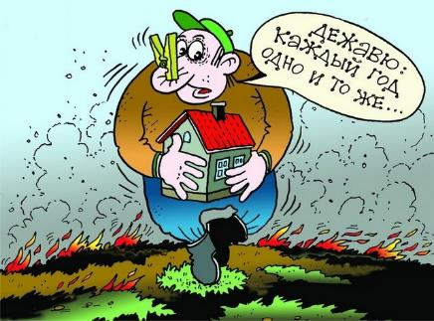
Весной, как только сойдёт снег, на лугах, опушках лесов, по берегам водоёмов, а иногда даже в скверах и парках, некоторые люди поджигают прошлогоднюю сухую траву.
Многие считают, что пал полезен для роста новой травы.

Slide 4
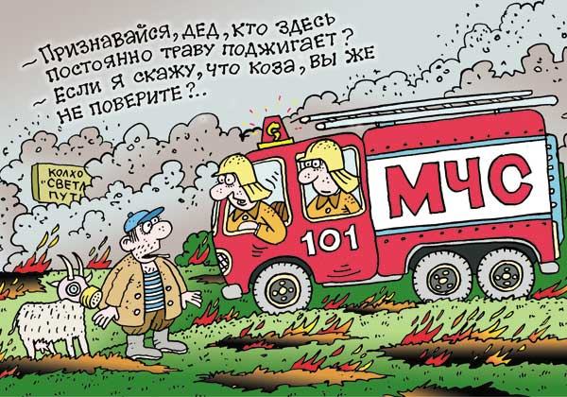
Почему в России жгут траву?

Slide 5
Привычка. Не знаю почему, но все так делают.
Удовольствие. Красиво, нравится играть с огнем, романтично, связано с весной.
Хулиганство, в отдельных случаях пиромания.
Приём агротехники - упрощение труда, удобрение почвы, стимулирование роста новой растительности. Не надо убирать сор и сухую траву граблями вручную.
Контроль за пожарами. Все равно подожгут - лучше я первый это сделаю, я прослежу.
Защита от клещей.
Ещё жгут старую траву и листву осенью - для уборки, и тополиный пух летом.

Slide 6
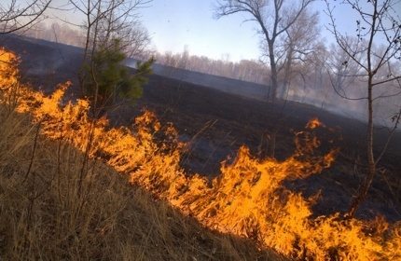
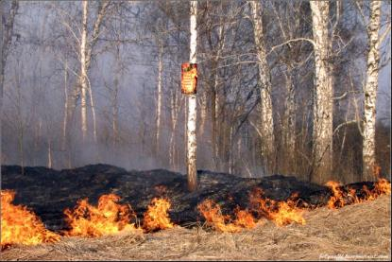
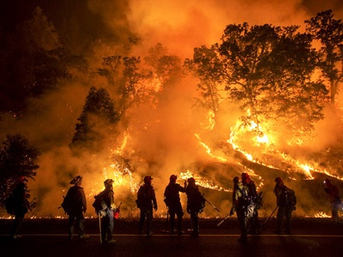
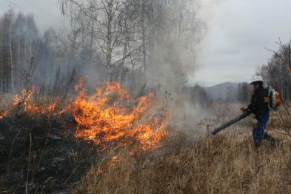
К чему приводят поджоги сухой травы?

Slide 7
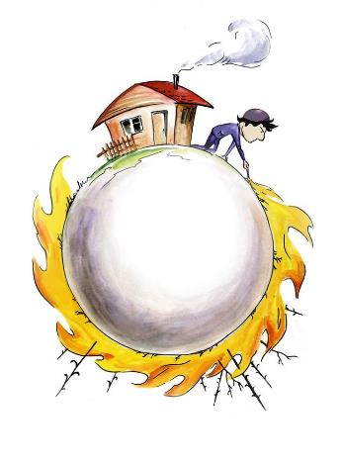
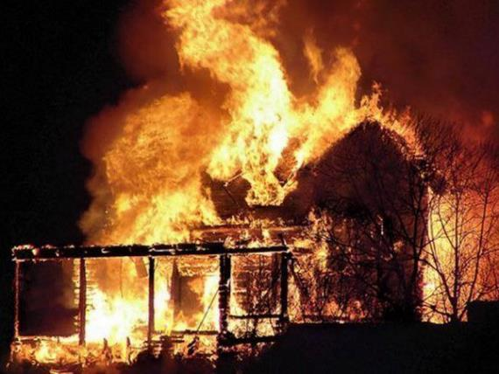
Огонь перебрасывается на жилые постройки.

Slide 8
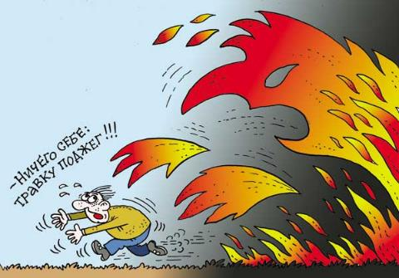
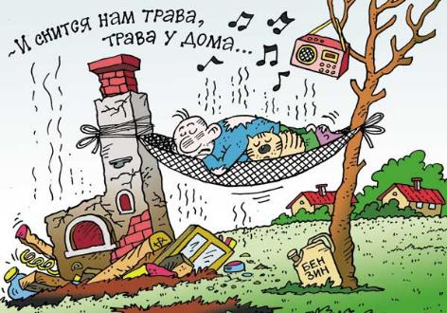
Огонь беспощаден, уничтожая не только растительный слой, хозяйственные постройки, но и порой самих поджигателей.

Slide 9
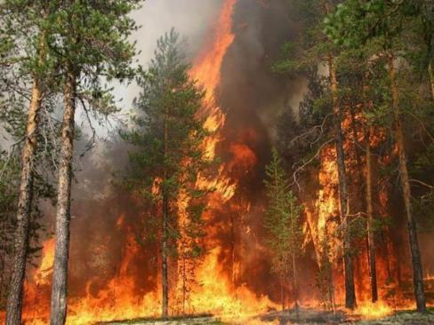
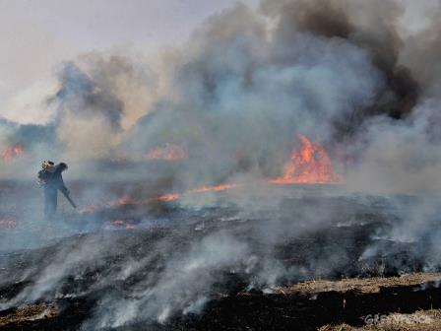
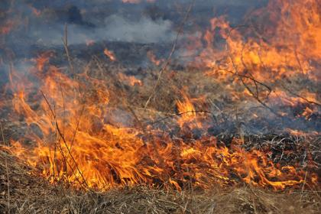
Часто пал бывает причиной
лесных и торфяных пожаров.

Slide 10
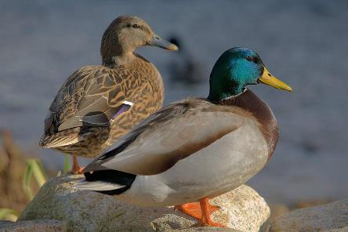
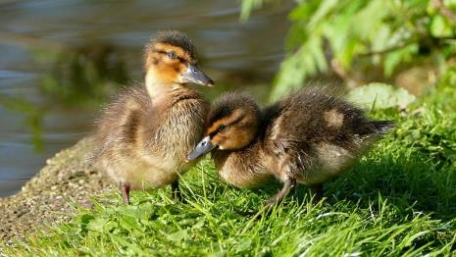
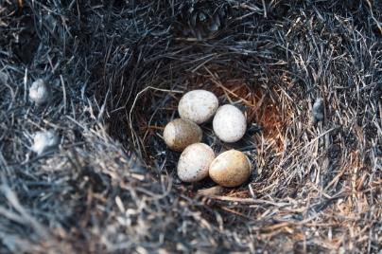
Выжигание сухой травы вызывает гибель кладок и мест гнездовий птиц, гнездовой период которых начинается в начале апреля.

Slide 11
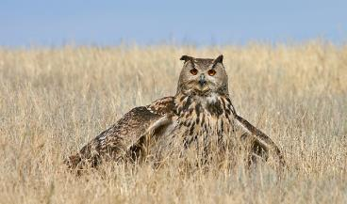
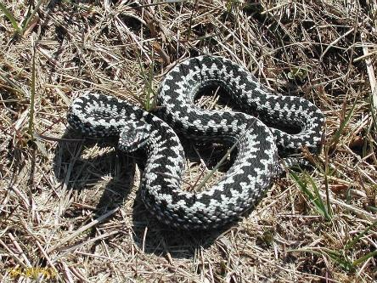
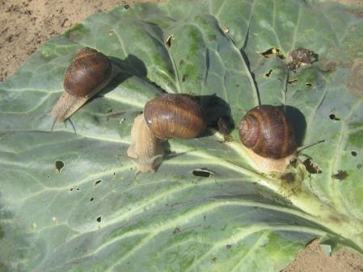
В огне гибнут птицы и их гнёзда, масса насекомых, ящериц и лягушек, змей и мышей, улиток.

Slide 12
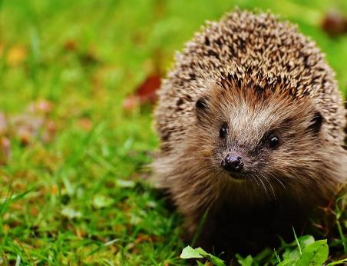
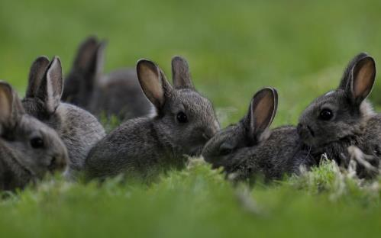
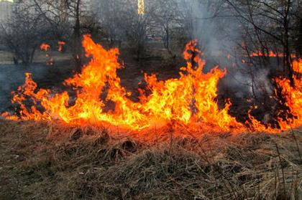
В огне часто погибают новорожденные зайчата, ежи…
Вместе с травой они гибнут в огне, не успевая перебраться на безопасное расстояние.

Slide 13
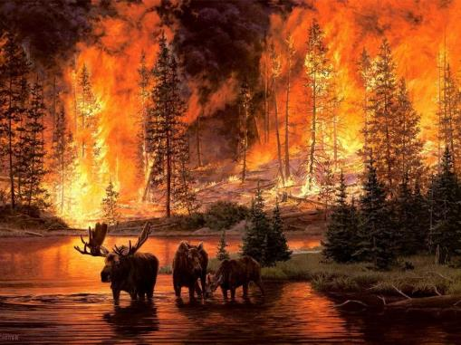
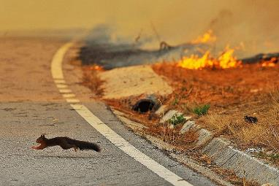
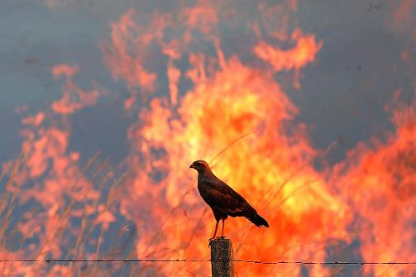
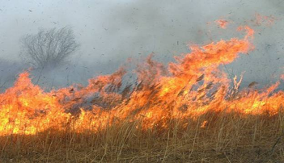

Slide 14
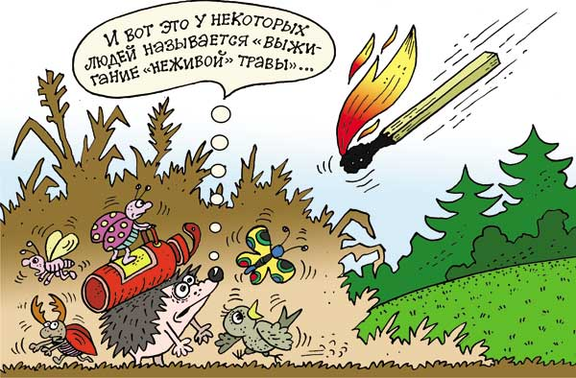
Погибают многие насекомые, их личинки, куколки.
В огне горят божьи коровки, жужелицы, дождевые черви, участвующие в процессе образования почвы.

Slide 15
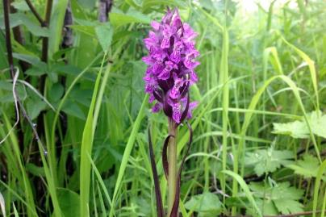
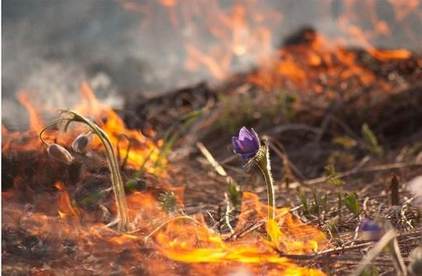
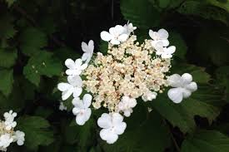
Погибают семена растений над поверхностью земли и семена под землей.
При поджоге травы гибнет полезная микрофлора почвы, в том числе и та, которая помогает растениям противостоять болезням.
Сухая прошлогодняя трава - не мусор, а бесценное питание, условия для жизни, созданные самой природой.

Slide 16
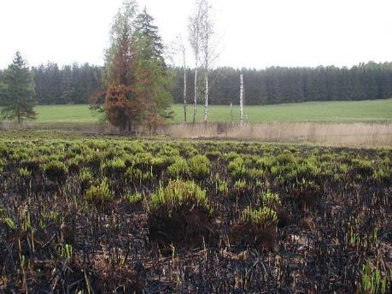
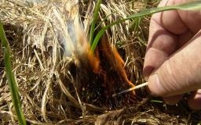
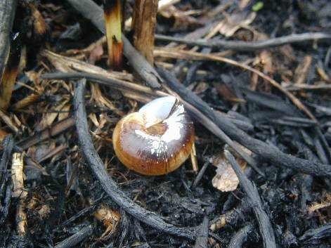
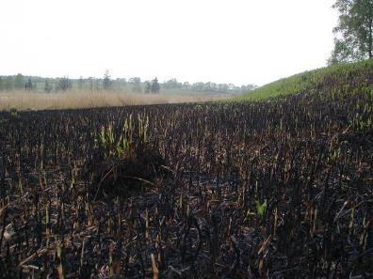

Slide 17
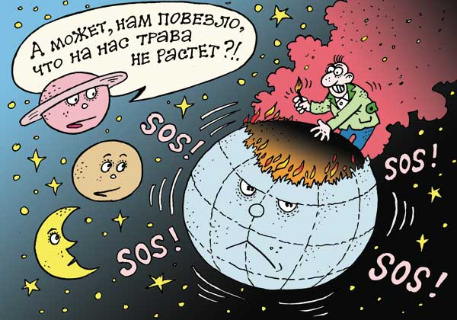

Slide 18
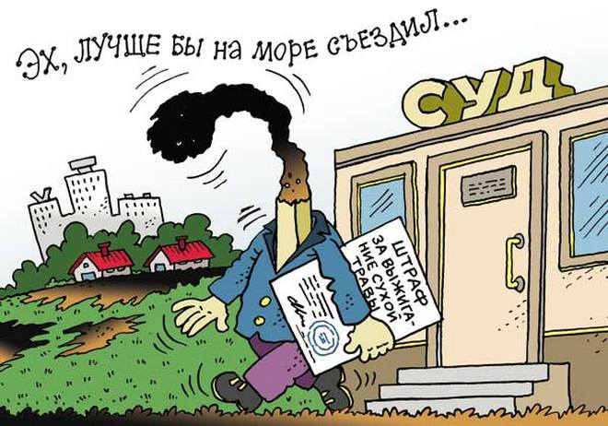
Ответственность за нарушения пожарной безопасности закреплена в статье 20.4 Кодекса об административных правонарушениях Российской Федерации
и предусмотрена для граждан, должностных и юридических лиц.

Slide 19
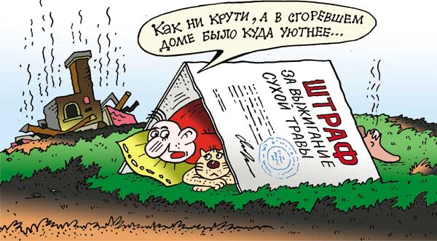
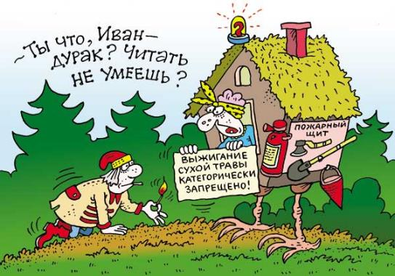
Согласно части 1 статьи 20.4 КоАП РФ нарушителей ждет административная ответственность в виде предупреждения или штраф.
Сумма штрафа
для граждан:
1000 – 1500 рублей;
для должностных лиц:
6000 – 15000 рублей;
для юридических лиц:
150000 – 200000 рублей.

Slide 20
Как избежать возгорания?
Не разводите костёр в сухом лесу или на торфянике.
Прежде чем его развести, сгребите лесную подстилку с кострища и вокруг неё в радиусе 1 метра.
Не поджигайте сухую траву в полях или лесу.
Хорошо затушите пламя перед уходом; не уходите от залитого костра, пока от него идёт дым.
Постарайтесь объяснить вашим друзьям и знакомым, что их неосторожность может послужить причиной пожаров.

Slide 21
Травяные пожары приносят огромный вред:
1. Травяные пожары приводят к заметному снижению плодородия почвы.
2. Травяные пожары наносят существенный ущерб опушкам леса, уничтожают молодую древесную поросль, служат одним из главных источников пожаров в лесах и на торфяниках.
3. Травяные пожары наносят существенный ущерб биологическому разнообразию многих типов травяных экосистем.
4. Травяные пожары часто приводят к повреждению различных хозяйственных построек и объектов - домов, сараев, линий электропередачи и связи, деревянных мостов и других.
5. Травяные пожары могут служить причиной гибели людей.

Slide 22
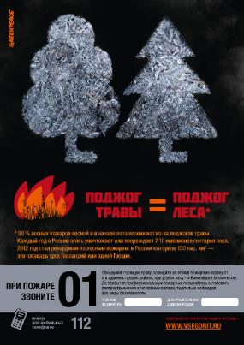
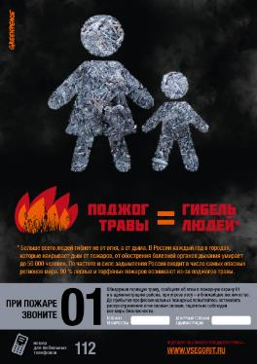
Листовки Гринпис
против поджогов травы

Slide 23
Ссылки на использованные ресурсы:
http://ecology.md/page/vesennij-pal-travy-iskljuchitelno-iz-blagih-pobuzhdenij-foto
http://www.forestforum.ru/fires.php
http://cartoon.kulichki.com/nature/nature151.htm
http://adm-urla.ru/podzhog-sternyu-plati-shtraf/
http://festival.1september.ru/articles/578463/
http://www.forestforum.ru/viewtopic.php?t=14399
http://les.admin-smolensk.ru/news/protiv-palov-suhoj-travy/
http://greenbelarus.info
http://greenbelarus.info

